Slide 1
Презентация на тему: «Игра змейка на основе библиотеки Python Pygame »
Выполнил: Сульденков В.О.
Руководитель: Сабитов Э.Р

Slide 2
Идея проекта
Смысл данного проекта в создание простой графической игры в развлекательных целях,а также возможность практики в библиотеке Pygame. Игра сделана на основе всем известной игры « Змейка » с небольшими изменения.
Функции данного приложения
Приложение сохраняет данные а рекордах игрока, а также производить разные манипуляции с игровым интерфейсом.

Slide 3
В реализации данного проекта присутствует работа с файлами типа txt, также была использована библиотека random. Была взята идея реализации диалогового окна из StackOverflow

Slide 4
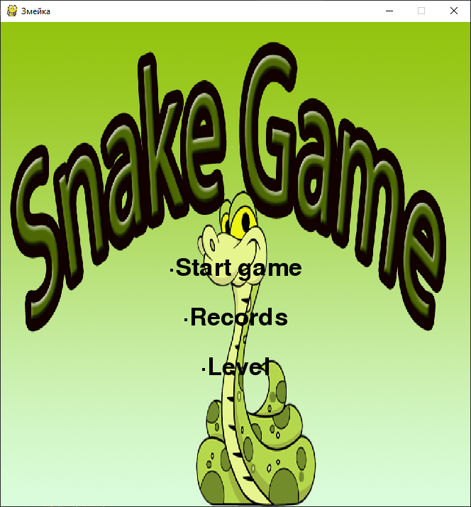
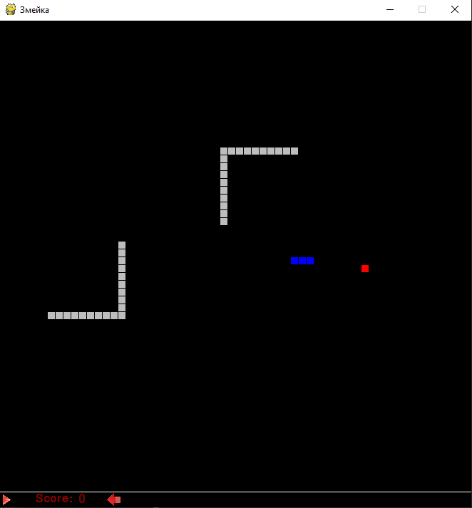

Slide 5
Изменение цвета текста при наведении
for x in range(3): if x == 0 and flag_text_1 is False: text = font.render(p[0], 1, (71, 71, 71)) screen.blit(text, (237, 330)) elif x == 1 and flag_text_2 is False: text = font.render(p[1], 1, (71, 71, 71)) screen.blit(text, (257, 400)) elif x == 2 and flag_text_3 is False: text = font.render(p[2], 1, (71, 71, 71)) screen.blit(text, (282, 470)) else: text = font.render(p[x], 1, (0, 0, 0)) text_x = width // 2 - text.get_width() // 2 text_y = 330 + 70 * x screen.blit(text, (text_x, text_y))
if event.type == pygame.MOUSEMOTION: if 237 < event.pos[0] < 425 and 330 < event.pos[1] < 358: flag_text_1 = False else: flag_text_1 = True if 257 < event.pos[0] < 404 and 400 < event.pos[1] < 428: flag_text_2 = False else: flag_text_2 = True if 282 < event.pos[0] < 377 and 470 < event.pos[1] < 498: flag_text_3 = False else: flag_text_3 = True

Slide 6
Заключение
Графическая составляющая игры основана на простой реализации сетки, но некоторые функции пришлось делать самостоятельно из-за отсутствия данных функций в этом языке.
Возможность для доработки и развития
В будущем возможно внедрение системы уровней.

